Slide 1





PROJECT « COEURAI »
REPORT – PHAN HUU AN NGUYEN
08/01/2025

Slide 2
1. GIỚI THIỆU
Giới thiệu dự án: CGAN MODEL FOR CFD PREDICTION
Vấn đề: Chi phí tính toán và yêu cầu bộ nhớ để giải phương trình Navier-Stokes.
Mục tiêu: Xây dựng mô hình AI mô phỏng CFD dựa trên dữ liệu đầu vào.
2
08/01/2025

Slide 3
2. DỮ LIỆU TỪ OPENFOAM
Dữ liệu gồm 100 case khác nhau, mỗi case được nén trong các file zip riêng biệt.
Các thuộc tính trả về bao gồm:
x, y, z: Vị trí
p: Áp suất
U_x, U_y, U_z: Vận tốc
3
08/01/2025

Slide 4
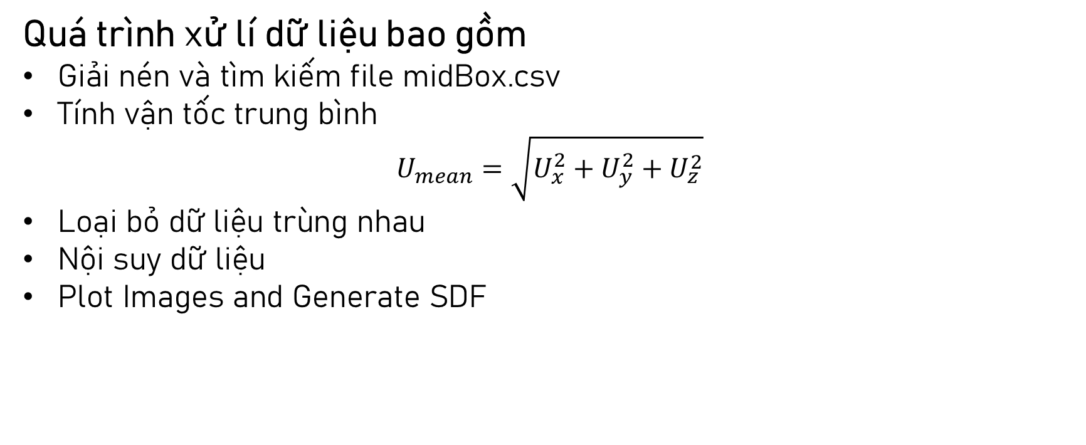
3. XỬ LÍ DỮ LIỆU
Quá trình xử lí dữ liệu bao gồm
Giải nén và tìm kiếm file midBox.csv
Tính vận tốc trung bình
$$U_{mean}=\sqrt{U_{x}^{2}+U_{y}^{2}+U_{z}^{2}}$$
Loại bỏ dữ liệu trùng nhau
Nội suy dữ liệu
Plot Images and Generate SDF
4
08/01/2025

Slide 5

4. MODEL
Discriminator:
Sử dụng bộ lọc tăng dần (64, 128, 256, 512) để trích xuất đặc trưng từ thô đến chi tiết
Kích thước Kernel là (4,4), kích thước bước nhảy (stride) là (2,2)
Optimizer: Adam(learning_rate=0.0002, beta_1=0.5)
Loss function: Binary Crossentropy, Loss weight = 0.5
5
08/01/2025

Slide 6

4. MODEL
Generator:
Kích thước Kernel là (4,4), kích thước bước nhảy (stride) là (2,2)
Kích hoạt LeakyRELU
Skip connections
Dropout để ngăn overfitting
Ảnh đầu ra sử dụng hàm kích hoạt tanh
6
08/01/2025

Slide 7
4. MODEL
GAN:
Hàm mất mát:
Binary Crossentropy cho Discriminator
Mean Absolute Error cho Generator
Kết hợp hai hàm mất mát với Loss weights = [1, 100]
Mục tiêu:
Input: SDF
Output: U
7
08/01/2025

Slide 8
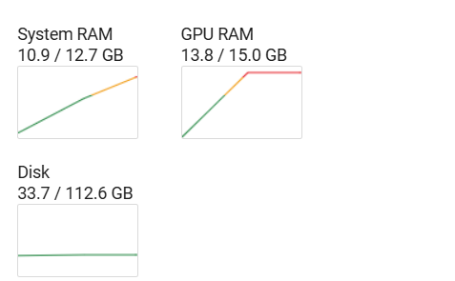
5. PROBLEM
Out Of Memory:
Xảy ra đối với hàm model.train_on_batch(). RAM tăng lên sau từng epoch.
8
08/01/2025

Slide 9
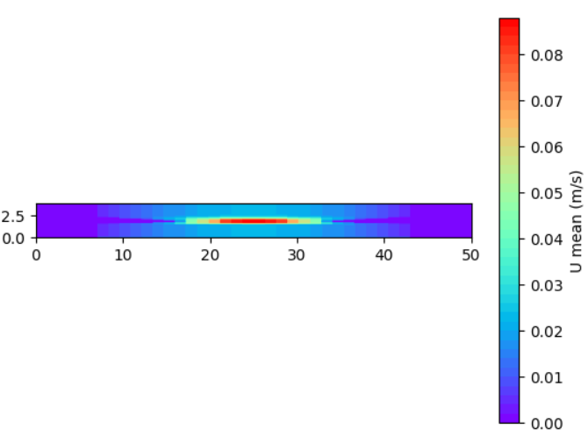
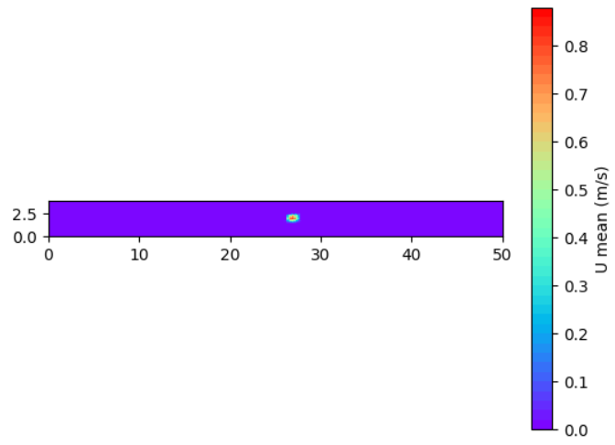
5. PROBLEM
Evaluation:
Giá trị dự đoán có sự sai lệch lớn đặc biệt là tại trung tâm.
Ground Truth
Abs Error
9
08/01/2025

Slide 10
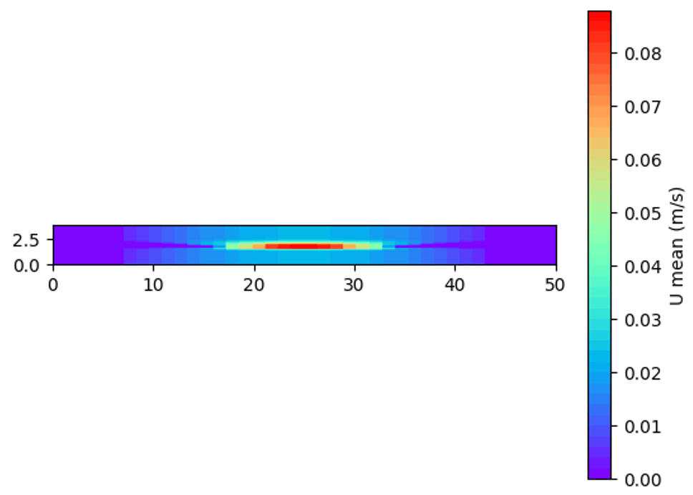
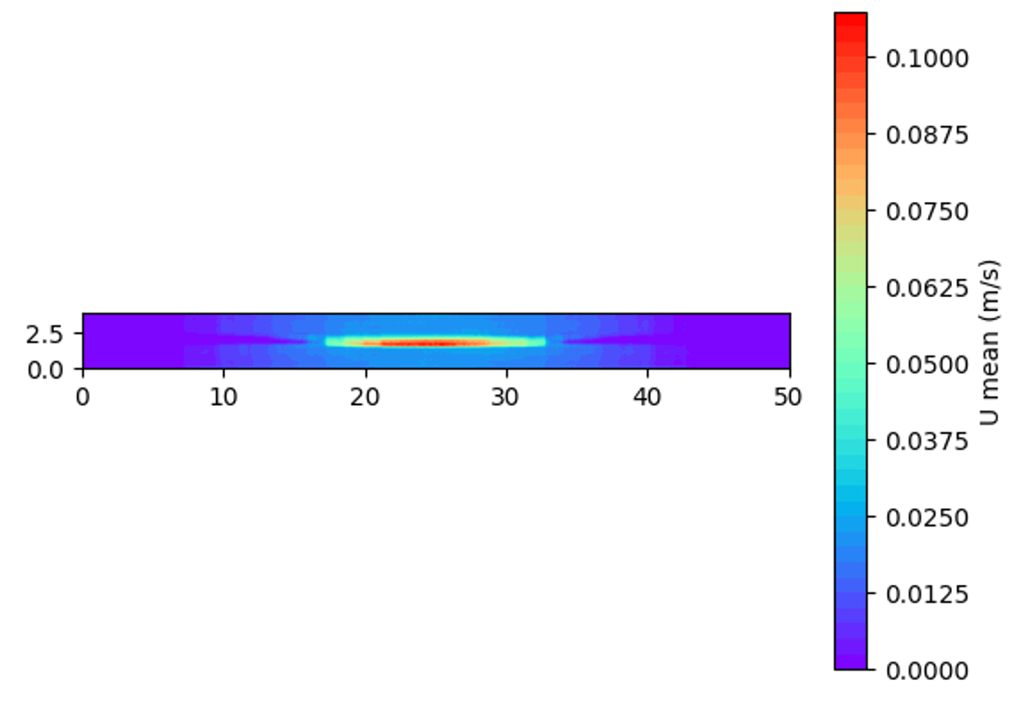
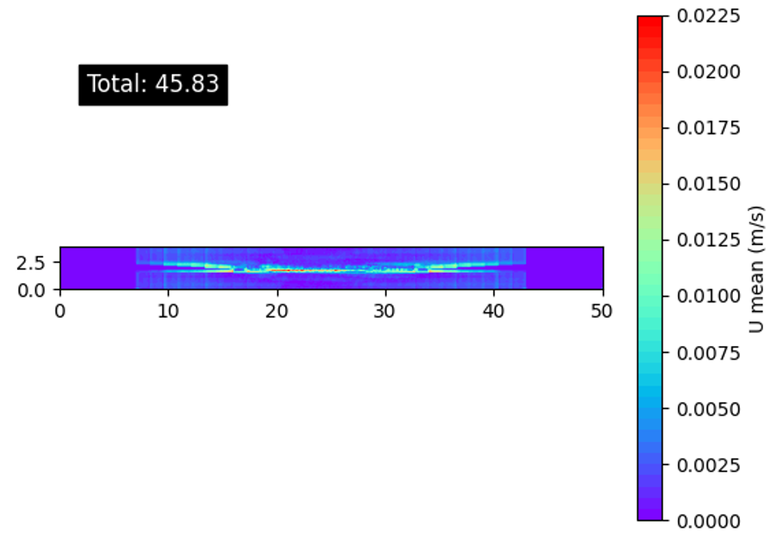
5. PROBLEM
Giải pháp:
Giá
Ground Truth
Predict
Abs Error
10
08/01/2025

